Slide 1
Идем в музей. Национальная одежда
Урок 9

Slide 2
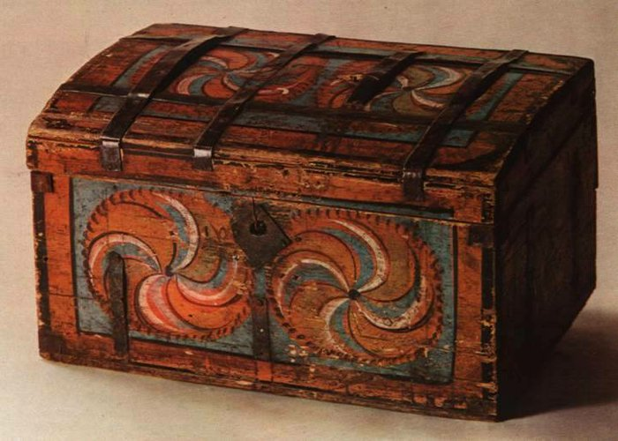
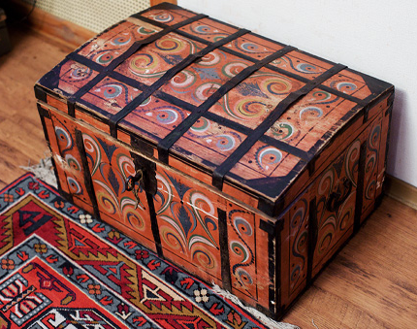
Сундук

Slide 3
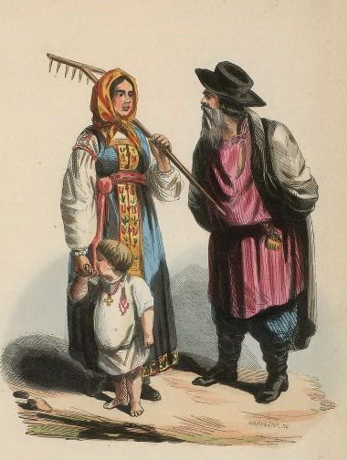
Русский народный костюм

Slide 4
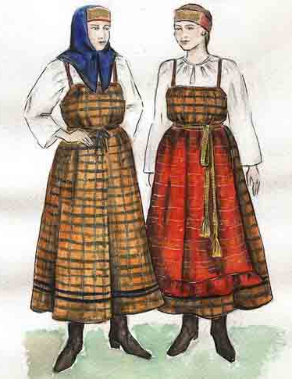
Сарафан

Slide 5
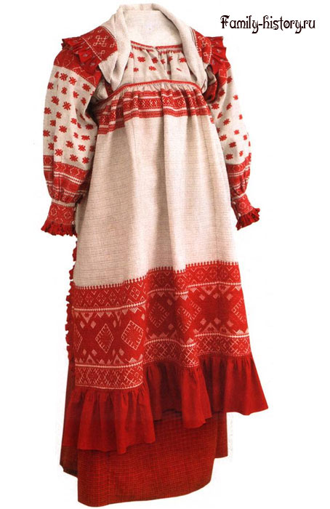
Фартук

Slide 6
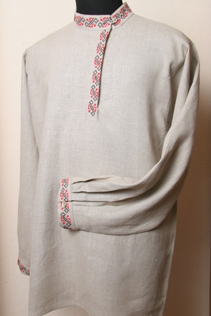
Мужская косоворотка

Slide 7
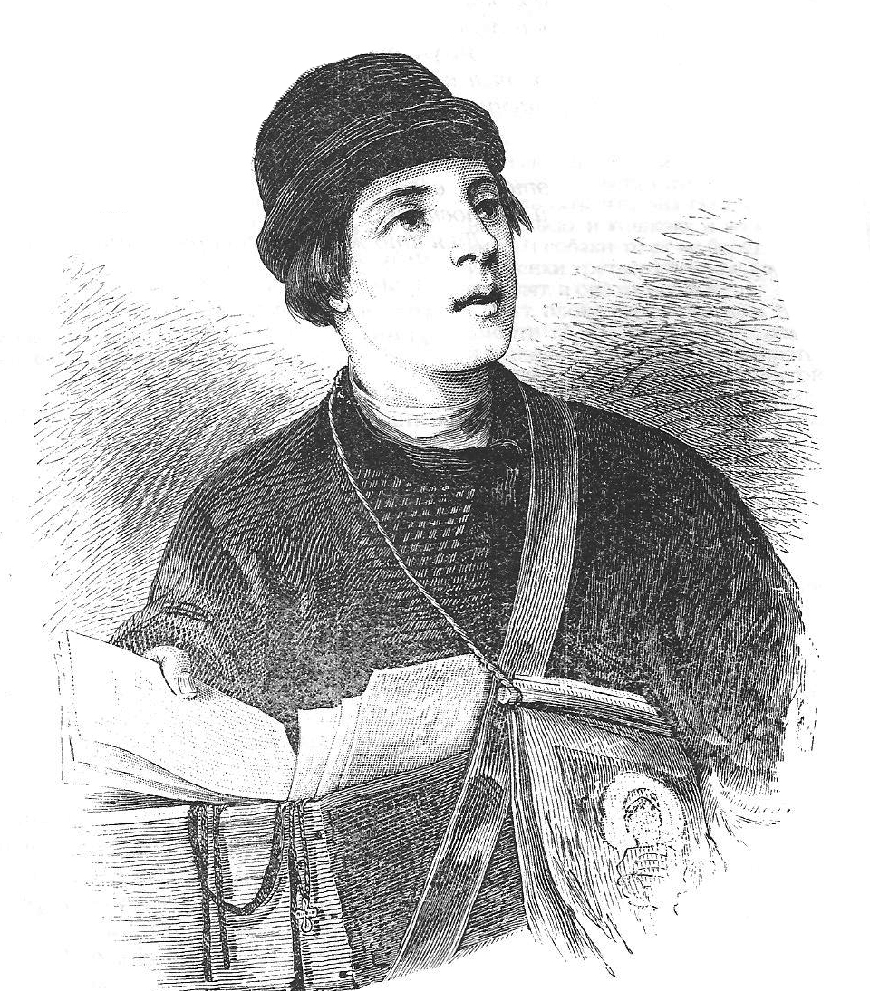
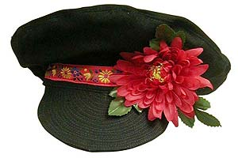
Мужской головной убор. Картуз. Мурмолка
А. О. Орловский. Продавец картинок из Святого Писания

Slide 8
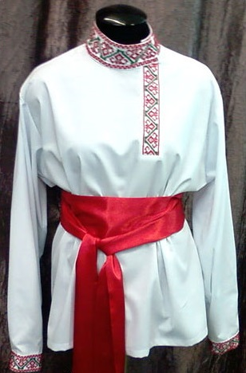
Мужская косоворотка с поясом

Slide 9
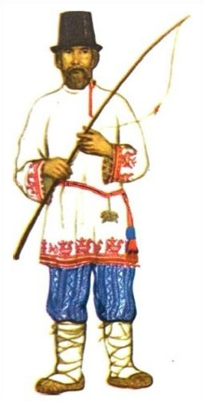
Праздничный мужской костюм из Архангельской губернии. Примерно так одевались крестьяне по всей России: рубаха, порты и пояс. На голове грёшневик – широко распространённый убор из валяной шерсти.

Slide 10
Интернет-ресурсы:
Слайд 2. – Режим доступа : http://www.ikirov.ru/journal/entsiklopediya-potrebitelya-art-chto-takoe-aksessuaryi-dlya-doma-v-russkom-stile.html
Слайд 3. – Режим доступа : http://commons.wikimedia.org/wiki/ File:Крестьяне_Тверской_губернии_1844.jpg?uselang=ru
Слайд 4. – Режим доступа : http://www.liveinternet.ru/users/ 3317942/post132036282/
Слайд 5. – Режим доступа : http://family-history.ru/pic/history/ kostum/03/sarafan05.jpg
Слайд 6. – Режим доступа : http://commons.wikimedia.org/wiki/ File:Kosovorotkamuz.jpg?uselang=ru
Слайд 7. – Режим доступа : http://upload.wikimedia.org/wikipedia/ commons/6/65/Картуз_щеголя.jpg?uselang=ru
Слайд 8. – Режим доступа : http://www.bharatiya.ru/images/istoki/rus_1.jpg
Слайд 9. – Режим доступа : http://www.liveinternet.ru/ users/kasatypon/post226893643/

